Slide 1
Komparativna analiza ML metodologija
Evaluacija C# u odnosu na Python za modeliranje raka pluća

Slide 2
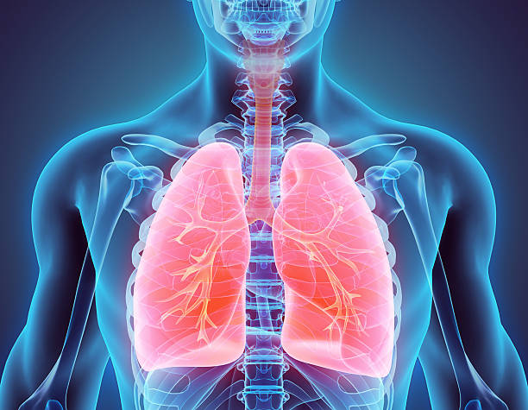
Cilj rada
Cilj ovog rada jeste uporedba metodologija mašinskog učenja u C# i Python ekosistemima. Poređenje se gleda na osnovu brzine treniranja, tačnosti modela, kompleksnosti implementacije, aktivnosti ekosistema.
Domena: Analiza CT slika raka pluća
C# Okruženje: Treniranje uz pomoć TorchSharp alata
Python okruženje: Treniranje uz pomoć keras alata

Slide 3
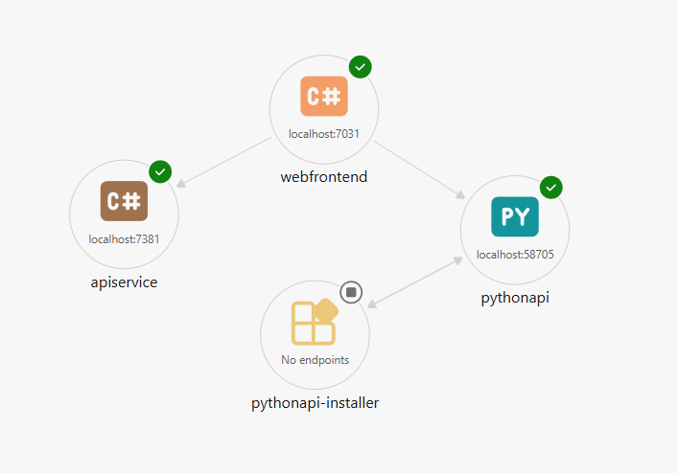
Arhitektura
Sistem je organiziran uz pomoć .NET Aspire koji povezuje oba okruženja I web interfejs.
C# Web Api(apiservice): Služi za treniranje C# modela, analizu te sačuvanju podataka u SQLite bazu podataka
Python Fast API(python-api): Služi za treniranje Python modela
Blazor Server(webfrontend): Služi za prikaz UI aplikacije te mogućnost treniranja novih modela, analizu uz postojeće modele, pregled i brisanje te uporedba performansi modela

Slide 4

Uporedba rezultata: Odziv
Odziv / Osjetljivost (Recall): Najvažnija metrika u medicinskoj dijagnostici. Mjeri procenat stvarnih slučajeva raka koje je model uspješno pronašao. Cilj je minimizirati lažno negativne rezultate (propuštene dijagnoze).
Odziv $=πr^{2}$

Slide 5
Uporedba rezultata
Da bismo bili u mogućnosti da upoređujemo modele mašinskog učenja koristimo par zajedničkih metrika poput odziva, preciznost i f1 skora. Da bismo ove metrike mogli izračunati moramo prvo definisati određene parametre koji će nam pomoći prilikom računanja datih metrika.
- True Positive ili

